Slide 1





Об итогах Всероссийского конкурса сочинений 2024 года и перспективах проведения конкурса в Пермском крае в 2025 году
Центр непрерывного повышения профессионального мастерства ГАУ ДПО «ИРО ПК»
Кузнецова Татьяна Александровна, старший преподаватель кафедры общего образования ЦНППМПР

Slide 2

Всероссийский конкурс сочинений
2025 года: сайт регионального оператора

Slide 3
Всероссийский конкурс сочинений
2024 года в цифрах
27.05.2024 – 07.10.2024 – сроки проведения регионального этапа Конкурса.
46 – работ было получено на региональном этапе Конкурса.
4–11 – классы были представлены на региональном этапе Конкурса.

Slide 4
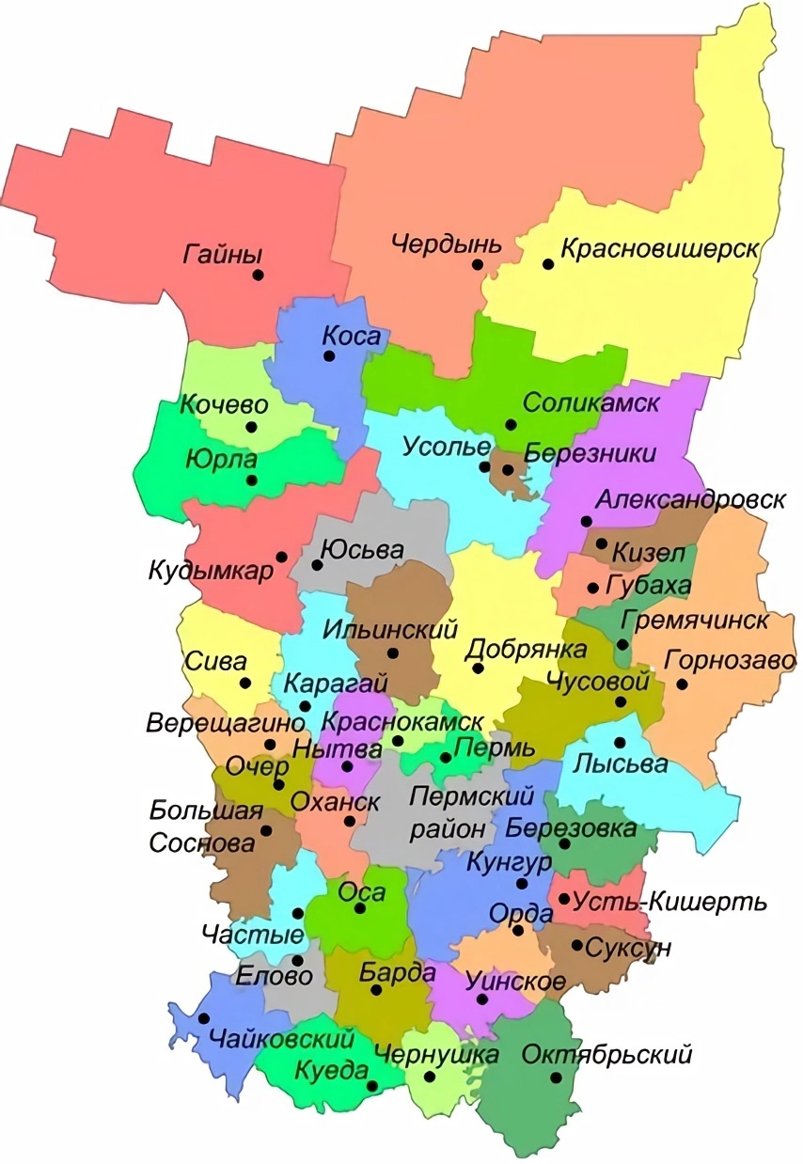
Всероссийский конкурс сочинений
2024 года: география регионального этапа
Верещагино
Добрянка
Кишерть
Кояново
Краснокамск
Кудымкар
Куеда
Кунгур
Лобаново
Октябрьский
Очер
Пермь
Серга
Соликамск
Удмуртия
Чайковский
Чусовой
п.Юг.,
Юрла
Юсьва

Slide 5
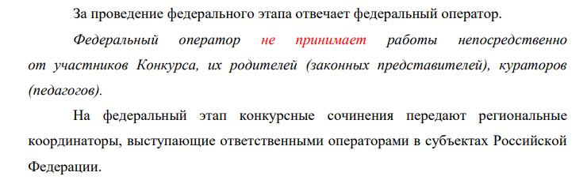
Всероссийский конкурс сочинений: региональный и федеральный этапы

Slide 6
Всероссийский конкурс сочинений
2024 года: цели и задачи
Цели Конкурса:
повышение читательской активности детей и подростков;
формирование положительного отношения к русскому языку и литературе как важнейшим духовным ценностям;
повышение в глазах молодежи престижа грамотного владения русским языком и знания художественной литературы.
Задачи Конкурса:
-содействие формированию у детей традиционных духовно-нравственных ценностей;
создание условий для самореализации обучающихся, повышения их социальной и творческой активности;
содействие решению педагогических задач развития связной письменной речи обучающихся;
формирования филологической и исторической грамотности;
выявление литературно одаренных обучающихся;
распространение результатов литературного творчества участников

Slide 7
Всероссийский конкурс сочинений
2024 года: цели и задачи
2.2. Задачи Конкурса:
содействие формированию у детей традиционных духовно-нравственных ценностей;
создание условий для самореализации обучающихся, повышения их социальной и творческой активности;
содействие решению педагогических задач развития связной письменной речи обучающихся;
формирования филологической и исторической грамотности;
выявление литературно одаренных обучающихся;
распространение результатов литературного творчества участников Конкурса;
привлечение внимания общественности к социально значимым проектам в области образования, к пониманию значимости функционально грамотного и творческого владения русским языком;
демонстрация заинтересованной общественности ресурсов и достижений системы образования.

Slide 8
Всероссийский конкурс сочинений
2024 года: участники
1-я группа - обучающиеся 4—5 классов;
2-я группа - обучающиеся 6—7 классов;
3-я группа - обучающиеся 8—9 классов;
4-я группа - обучающиеся 10—11 классов;
5-я группа - студенты профессиональных образовательных организаций, обучающиеся

Slide 9
Всероссийский конкурс сочинений
2024 года: темы сочинений
1.«Семья – это та первичная среда, где человек должен учиться творить добро» (В.А. Сухомлинский): 2024 – Год семьи. (21)
2. «Любите книгу – она облегчит вам жизнь, дружески поможет разобраться в пестрой и бурной путанице мыслей, чувств, событий. Она научит вас уважать человека и самих себя, она окрыляет ум и сердце чувством любви к миру, к человечеству» (М. Горький): юбилеи литературных произведений в 2024 году. (1939 г.);(4)
3. «Эрмитаж – это страна, где камень говорит» (А.П. Чехов): 260 лет Государственному Эрмитажу в Санкт-Петербурге. (3)
4.«Легендарный Севастополь, / Неприступный для врагов, / Севастополь, Севастополь – / Гордость русских моряков» (П.М. Градов): 80 лет со дня освобождения города Севастополя от немецко-фашистских захватчиков.(1)
5.«Это была воистину выстраданная радость» (Г.К. Жуков): 80-летие полного освобождения Ленинграда от фашистской блокады (1)

Slide 10
Всероссийский конкурс сочинений
2024 года: темы сочинений
6.«Это не моя личная слава. Разве я бы мог проникнуть в космос, будучи одиночкой? Это слава нашего народа» (Ю.А. Гагарин): 90 лет со дня рождения советского летчика-космонавта Юрия Гагарина.(1)
7.Масштаб, значимость подвига тыла по сей день трудно осмыслить…» (из выступления В.В. Путина): города трудовой доблести. (1)
8. «Я благоговею перед Мусоргским, считаю его величайшим русским композитором. Композитор-трибун, композитор-борец, композитор-новатор» (Д.Д. Шостакович): 185 лет со дня рождения русского композитора М.П. Мусоргского. (1)

Slide 11



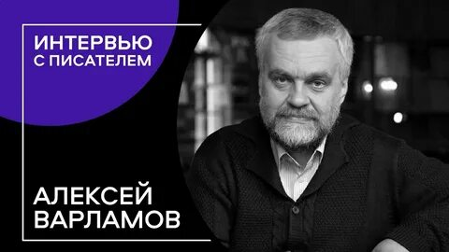
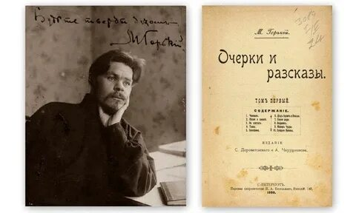
Учащиеся Пермского края написали сочинения в разных жанрах:
эссе - 20,
рассказ -7,
письма – 6,
сказка -3,
заочная экскурсия -3,
очерк -2,
интервью -1,
сочинение -1

Slide 12
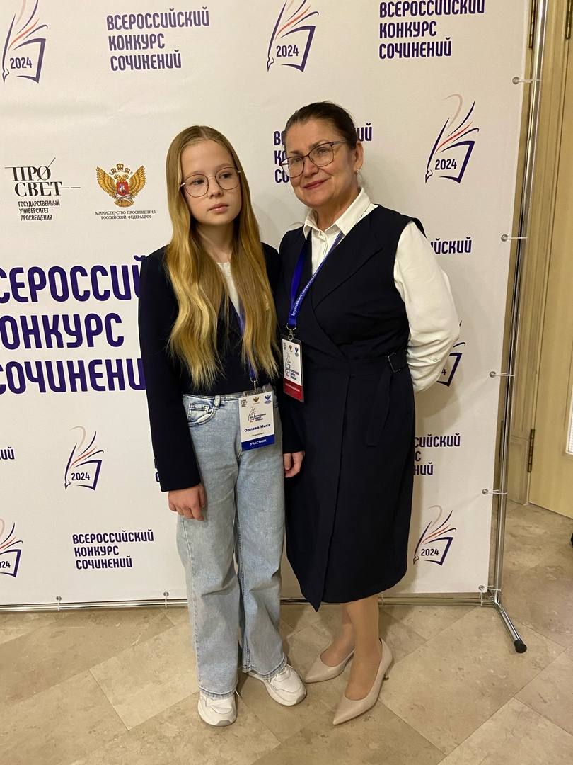
Всероссийский конкурс сочинений
2024 года: работы победителей
Победителями регионального конкурса стали:
5 кл., Носова Елизавета, МБОУ «Фокинская средняя общеобразовательная школа», Чайковский ГО.
7 кл., Орлова Ника Алексеевна, с. Лобаново
МАОУ «Лобановская средняя школа».
9кл., Цыбина Анастасия Александровна, МБОУ «Средняя общеобразовательная школа №11», г. Чайковский
11 кл., Клюкина Анастасия Михайловна,
МАОУ «СОШ №15», Соликамск.
В декабре 2024г. победительница Федерального уровня
- Орлова Ника Алексеевна,
с. Лобаново, МАОУ «Лобановская средняя школа»,
ездила в Москву на вручение ДИПЛОМА вместе с педагогом -
Светланой Александровной Коваленко.

Slide 13
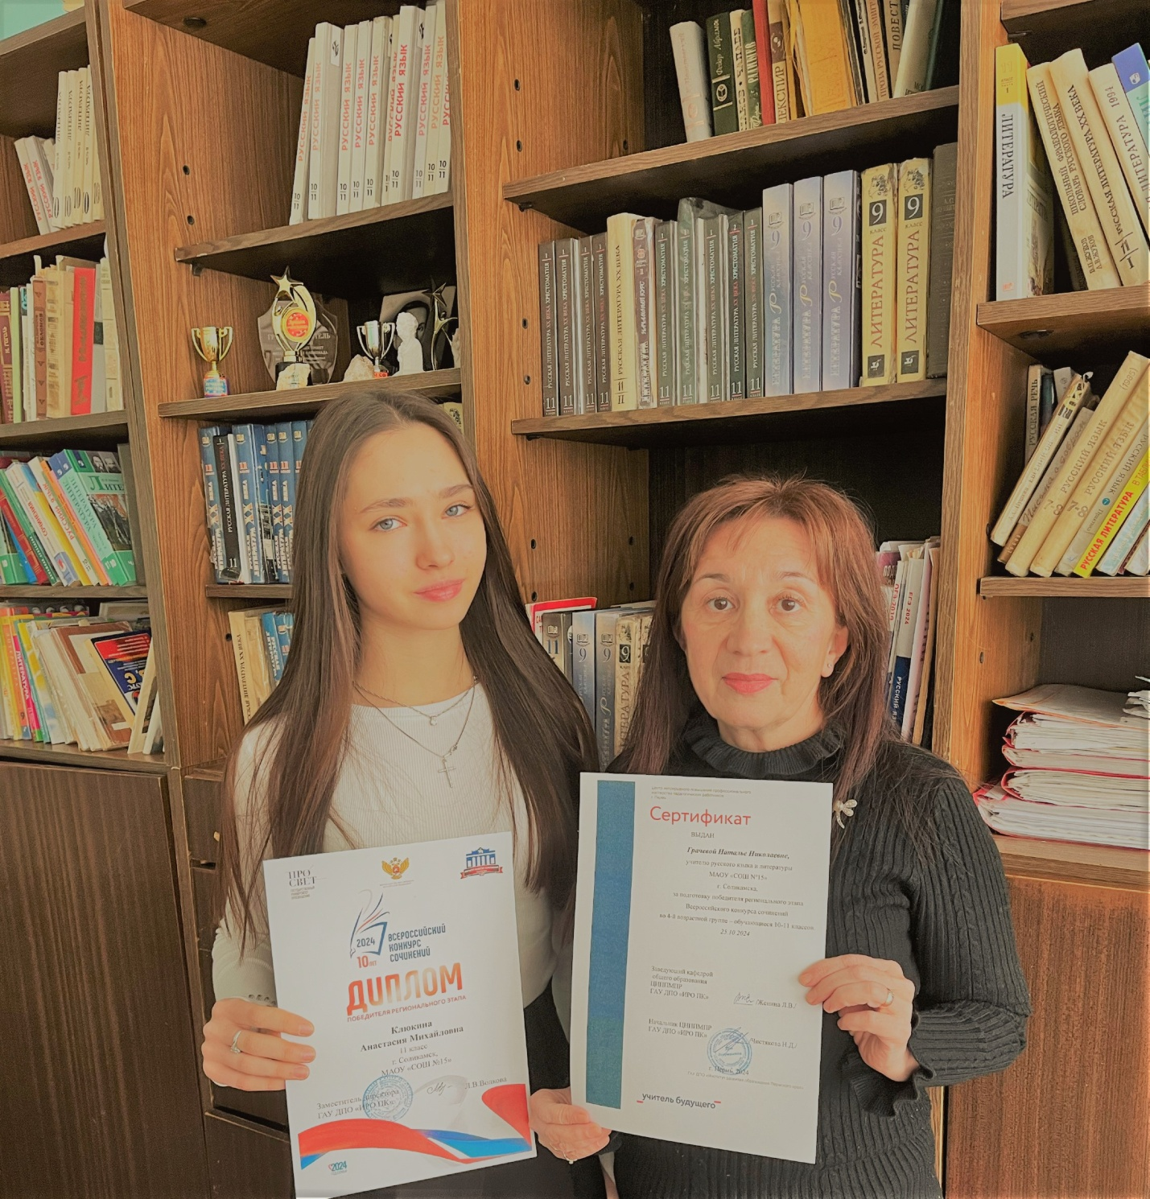
Поздравляем наших ПОБЕДИТЕЛЕЙ регионального этапа !
Клюкина Анастасия, учащаяся 11 кл.
МАОУ «СОШ№15» г.Соликамска.
Педагог – Грачева Наталья Николаевна.

Slide 14
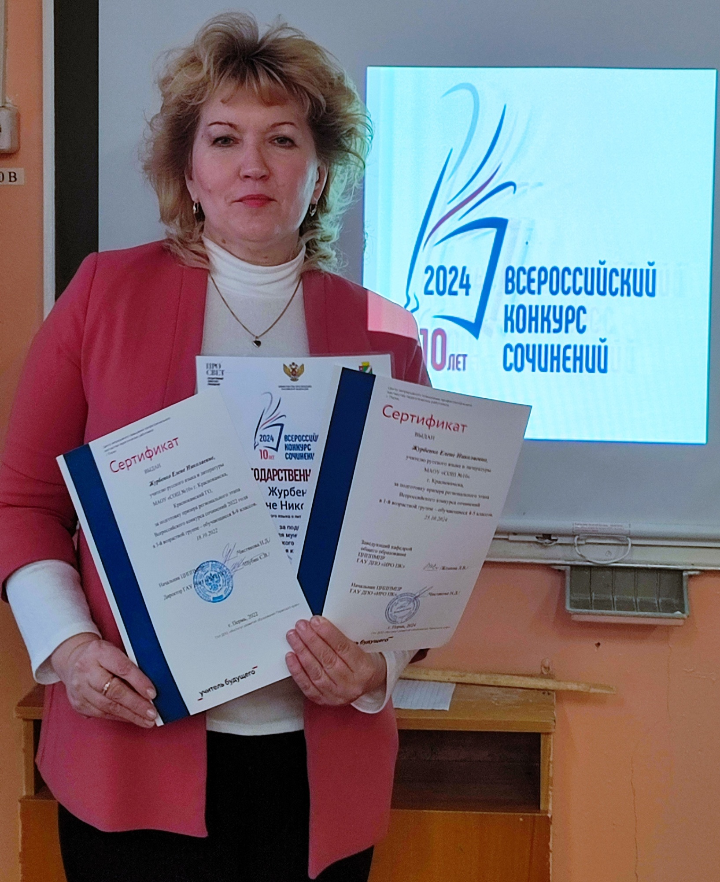
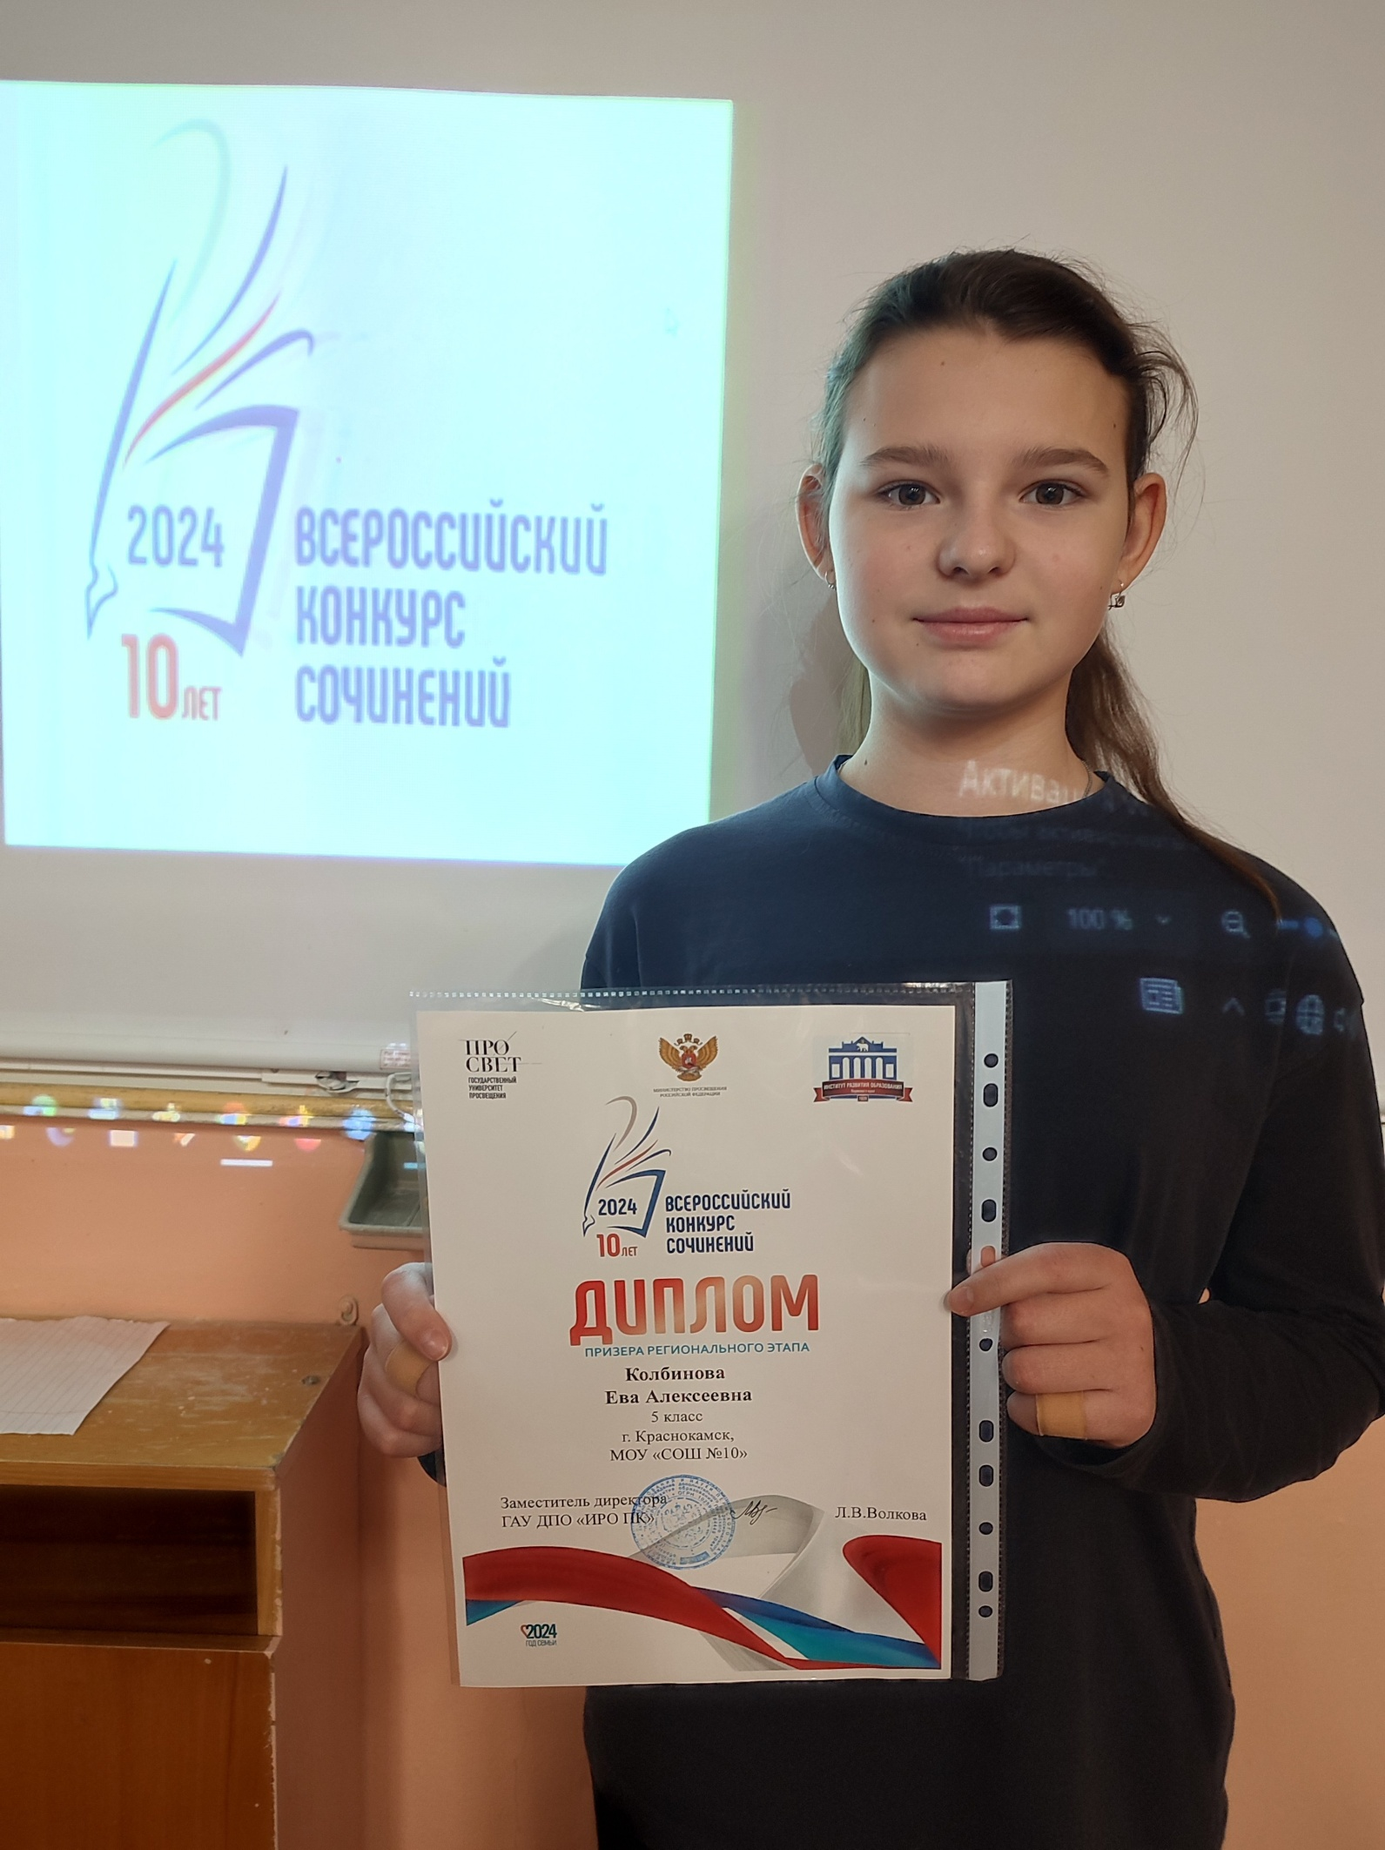
Наши призеры
Колбинова Ева Алексеевна,
г. Краснокамск,
МОУ «СОШ №10».
Педагог -Журбенко Елена Николаевна

Slide 15


Всероссийский конкурс сочинений: план проведения в 2025 году
Широкое освещение Конкурса в официальных источниках ОО: на сайте ИРО ПК, в сетевом сообществе педагогов.
Организация регионального этапа Конкурса в очном формате.
Организация вебинаров для организаторов и учителей русского языка, литературы по подготовке и сопровождению участников Конкурса.

Slide 16
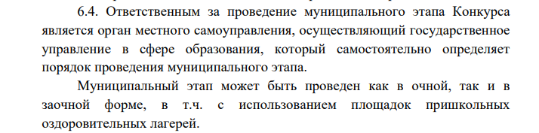
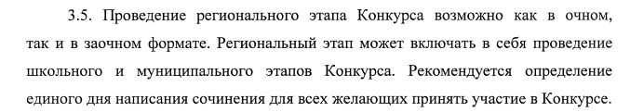
Школьный этап конкурса завершается 15 сентября 2025г..
С 18 сентября 2025г. пакеты документов пересылаются на муниципальный этап конкурса в электронном виде в Методический центр
После завершения муниципального этапа сочинения высылаются на региональный этап до 30 сентября 2025г.
Кузнецова Татьяна Александровна -
VKS.1960@yandex.ru

Slide 17
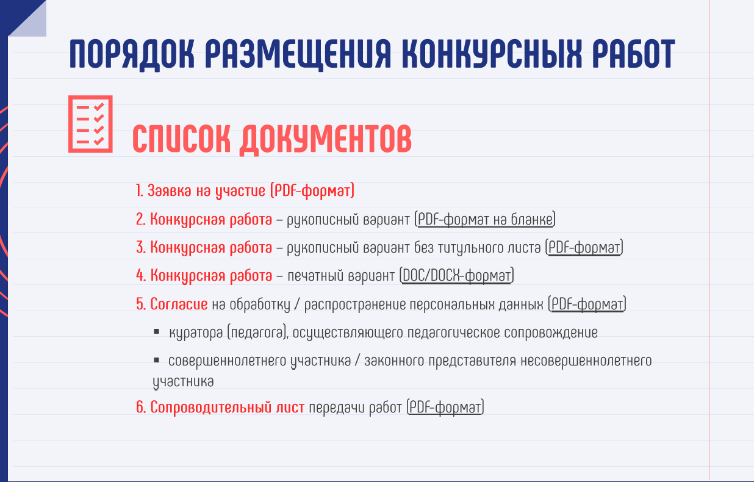

Slide 18
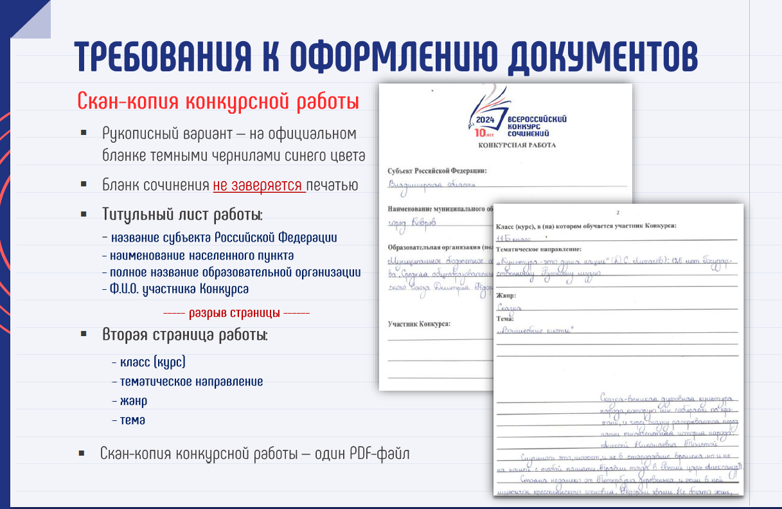

Slide 19
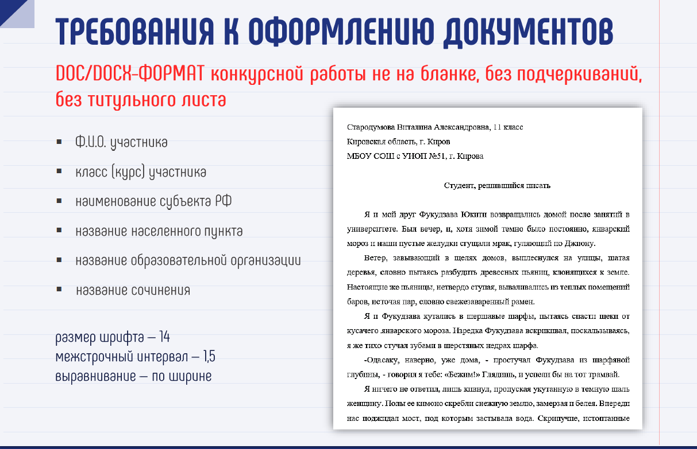

Slide 20
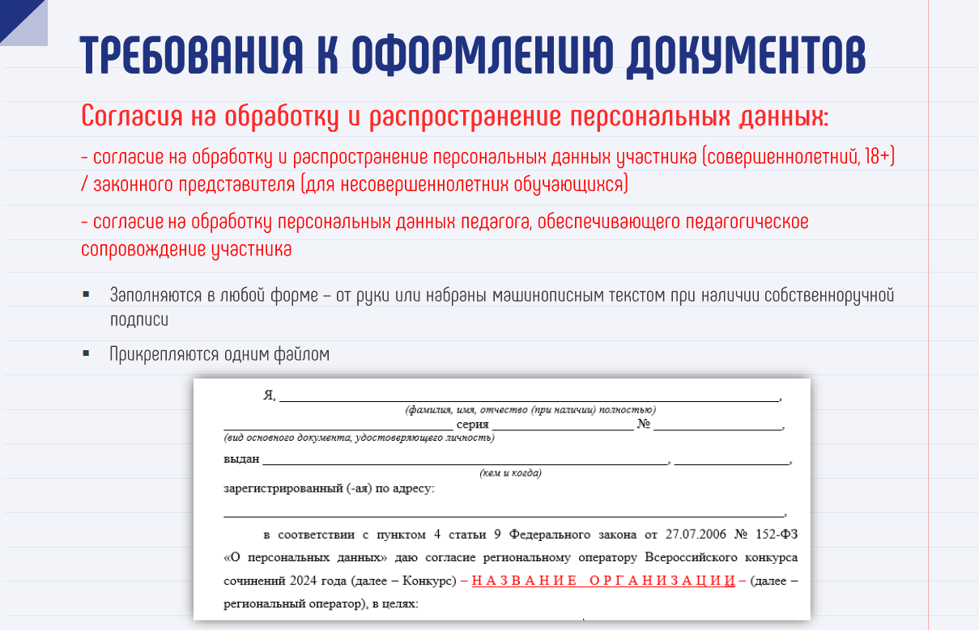

Slide 21
ОРГАНИЗАЦИОННО-ТЕХНИЧЕСКАЯ ДОКУМЕНТАЦИЯ
На сайте ВКС
https://vks.edsoo.ru/docs/13

Slide 22
Памятки учителю:
1. Окажите помощь в написании конкурсной работы: направьте в выборе тематического направления, напомните об особенностях жанров, скорректируйте формулировку темы.
2. Используйте дополнительные информационные материалы, размещённые на официальном сайте Конкурса в разделе «Учителю» – подразделе «Полезное» – в них содержатся полезные биографические, исторические, культурологические сведения, а также ссылки, которые помогут разобрать каждое тематическое направление на основные, наводящие тезисы.
3. Кроме того, изучите совместно с участником Конкурса методику и критерии оценивания конкурсных работ: при написании сочинения учитывайте языковые, логикосмысловые, грамматические, жанровые требования.
4. Обратите внимание: СОЧИНЕНИЕ должно быть индивидуально-авторским, написанным конкурсантом самостоятельно: без вмешательства в содержательную часть родителей (законных представителей) или педагога-наставника.

Slide 23
Тематические направления конкурса в 2025 году:
1. «Никто не забыт, ничто не забыто!» (О.Ф. Берггольц): 80-летие Победы в Великой Отечественной войне.
2. «Родина наша – колыбель героев» (А.Н. Толстой): юбилеи великих русских полководцев (295 лет со дня рождения А.В. Суворова; 280 лет со дня рождения М.И. Голенищева-Кутузова).
3. «Родина бывает разная, но у всех она одна!» (З.Н. Александрова): Россия – многонациональная страна.
4. «Дивишься драгоценности нашего языка» (Н.В. Гоголь): 125 лет со дня рождения С.И. Ожегова.
5. «Какой чистый и какой русский поэт!» (М. Горький): 130 лет со дня рождения С.А. Есенина.

Slide 24
Тематические направления конкурса в 2025 году:
6. «Все мы родом из детства» (Антуан де Сент-Экзюпери): 100-летие Международного детского центра «Артек»; 100-летие со дня основания газеты для детей «Пионерская правда».
7.«Нам песня строить и жить помогает» (В.И. Лебедев-Кумач): 125 лет со дня рождения советского композитора И.О. Дунаевского; 120 лет со дня рождения советского композитора и дирижера Б.А. Александрова.
8. «Величайшее сокровище – хорошая библиотека» (В.Г. Белинский): 230 лет со дня основания Императорской публичной библиотеки – первой общедоступной библиотеки в России.
9. «Мы умираем, а искусство остается» (А.А. Блок): к юбилеям поэтов/писателей/драматургов (230 лет со дня рождения А.С. Грибоедова; 225 лет со дня рождения Е.А. Баратынского; 165 лет со дня рождения А.П. Чехова; 135 лет со дня рождения Б.Л. Пастернака; 120 лет со дня рождения М.А. Шолохова).
10. «Науки юношей питают» (М.В. Ломоносов): 270 лет Московскому государственному университету им. М.В. Ломоносова.
11. «Сквозь огонь и стужу мы прошли» (К.М. Симонов): 100-летие ТАСС (Телеграфного агентства Советского Союза).
12. «О спорт, ты мир!»: 45 лет XXII Олимпийским играм в Москве.
13. «Спешите делать добро!»: о роли милосердия в современном обществе.
14. «Ветер дальних странствий»: 255 лет со дня рождения русского мореплавателя И.Ф. Крузенштерна; 325 лет со дня рождения русского полярного исследователя С.И. Челюскина.

Slide 25
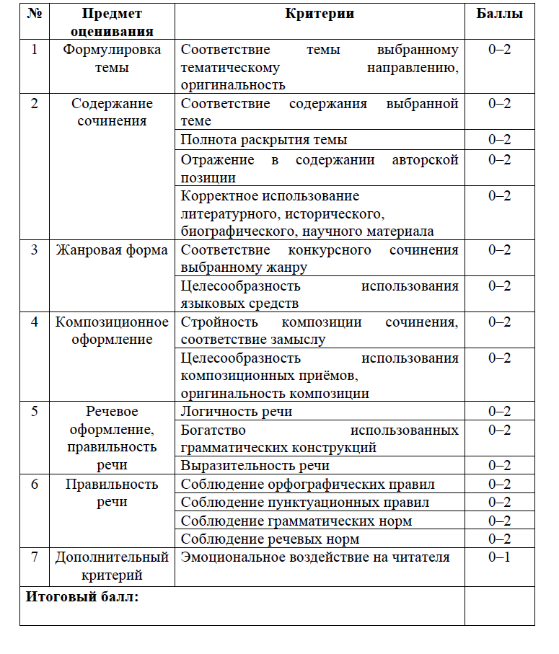
Критерии оценивания

Slide 26


Slide 27
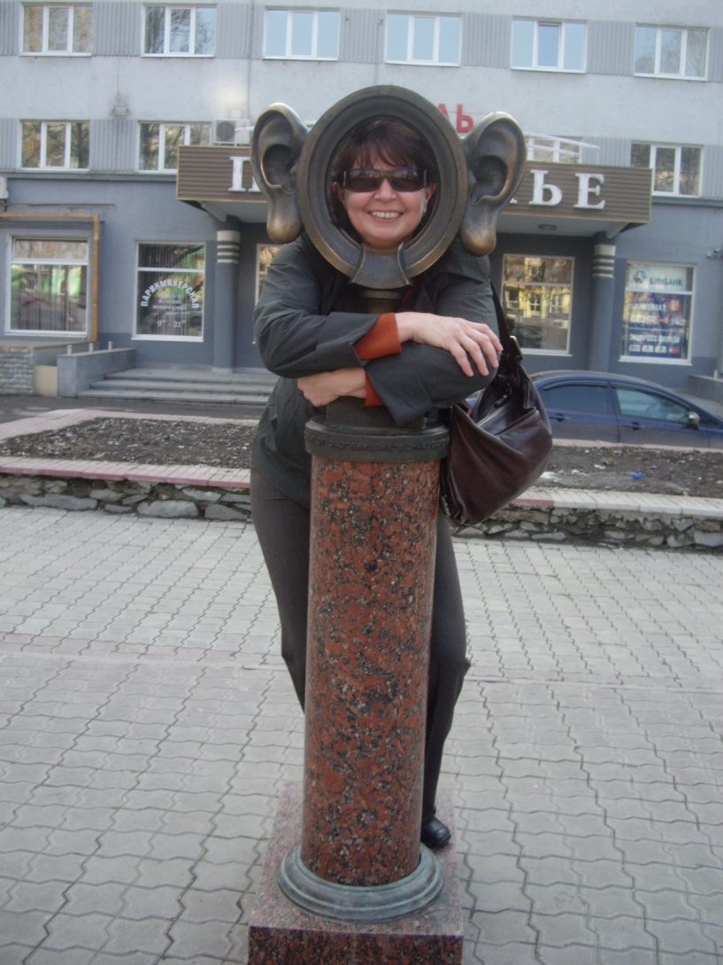
СПАСИБО
ЗА
ВНИМАНИЕ,
С УВАЖЕНИЕМ –
«ПЕРМЯК-СОЛЕНЫЕ УШИ» -
Татьяна Александровна
Кузнецова vks.1960@yandex.ru
8-903-758-69-69
Ссылка на вебинар 25 августа в 14.00 https://my.mts-link.ru/event/99381412/97114861/edit

